Slide 1

臺北市立民生國中
112學年度第1學期
午餐供應委員會
  會議議程：
  一、供餐事務說明
  二、午餐內容與形式
  三、日常用餐狀況
  四、檢核回饋說明
111/10/24

Slide 2

一、供餐事務說明
第一餐盒供應單月份；食家安供應雙月份
第一學期
月份 | 8.9月 | 10月 | 11月 | 12月 | 1月
廠商 | 第一 | 食家安 | 第一 | 食家安 | 第一
第二學期
月份 | 2月 | 3月 | 4月 | 5月 | 6月
廠商 | 食家安 | 第一 | 食家安 | 第一 | 食家安

Slide 3

二、供餐事務說明
112-1訂餐人數
學 生 ：608人(葷602人、素6人)
教職員：26人(葷25人、素1人)
合 計：634人

Slide 4

二、午餐形式與食材內容-午餐規格
每餐64元 1主食、1主菜、3副菜、1湯品 每週1次牛奶(乳糖不耐症者改為豆漿) 一律採用國產在地豬肉(含半成品及加工品) 所有食材需符合三章一Q或產銷履歷認證
每週3次有機蔬菜、1次有機米（依局來文辦理）

Slide 5

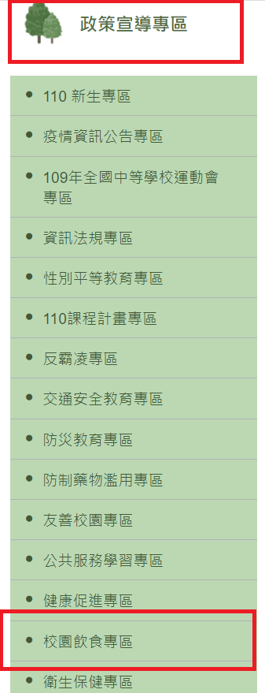
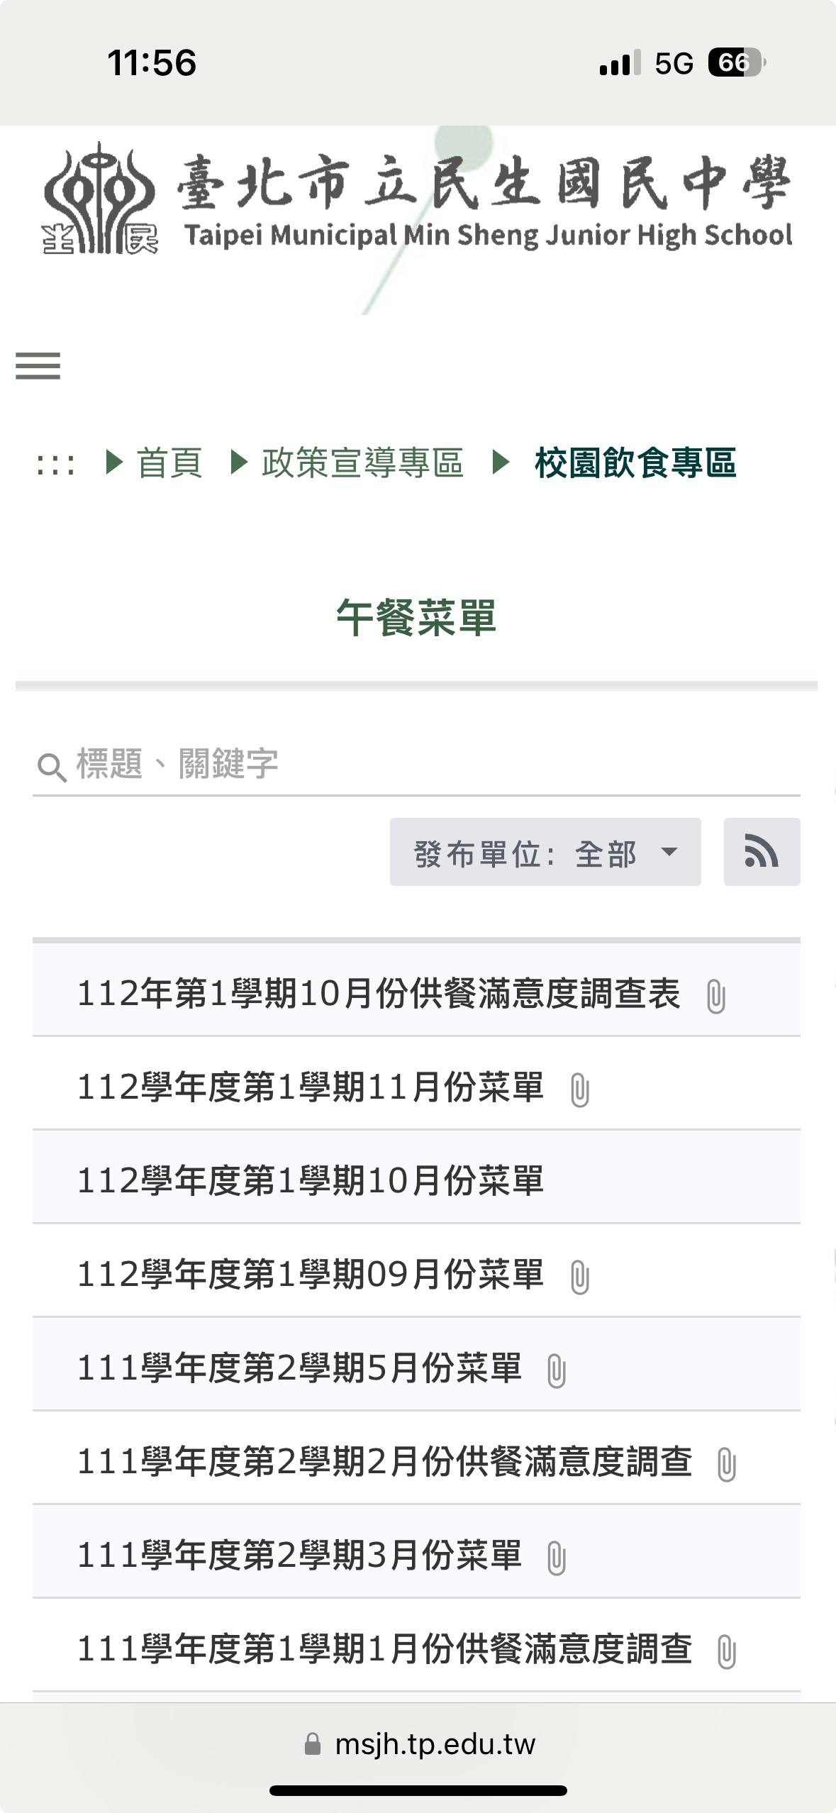
二、午餐內容與形式
學校網頁專區公告每月菜單

Slide 6
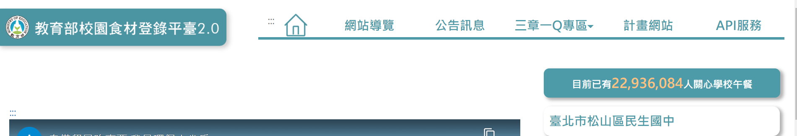
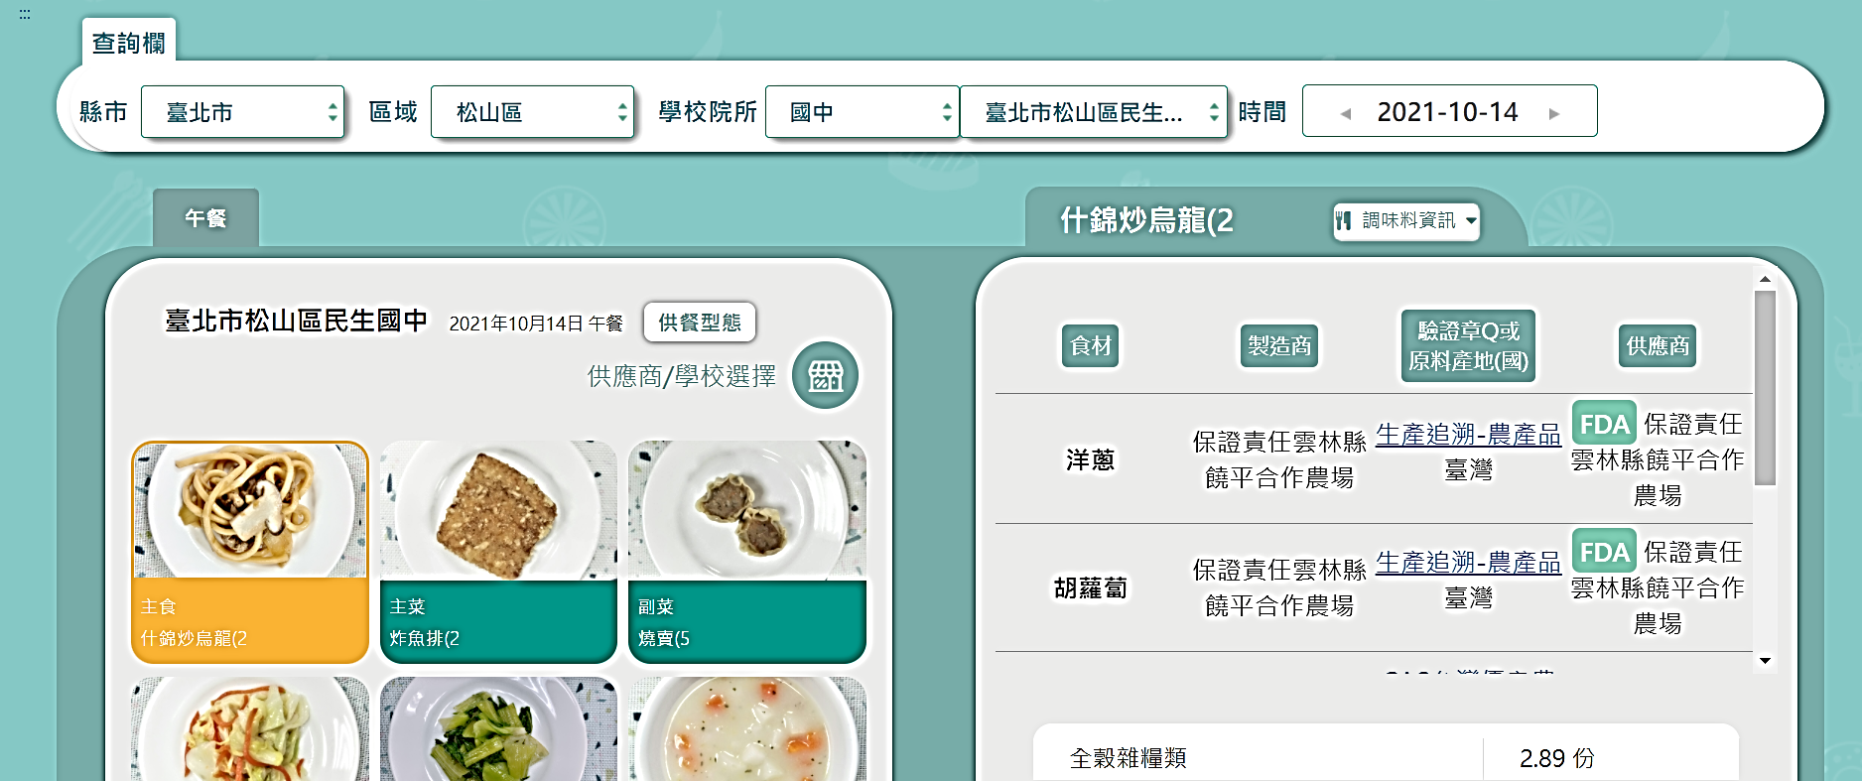
教育部校園食材登錄平臺-每日上傳菜色
二、午餐內容與形式-食材內容

Slide 7
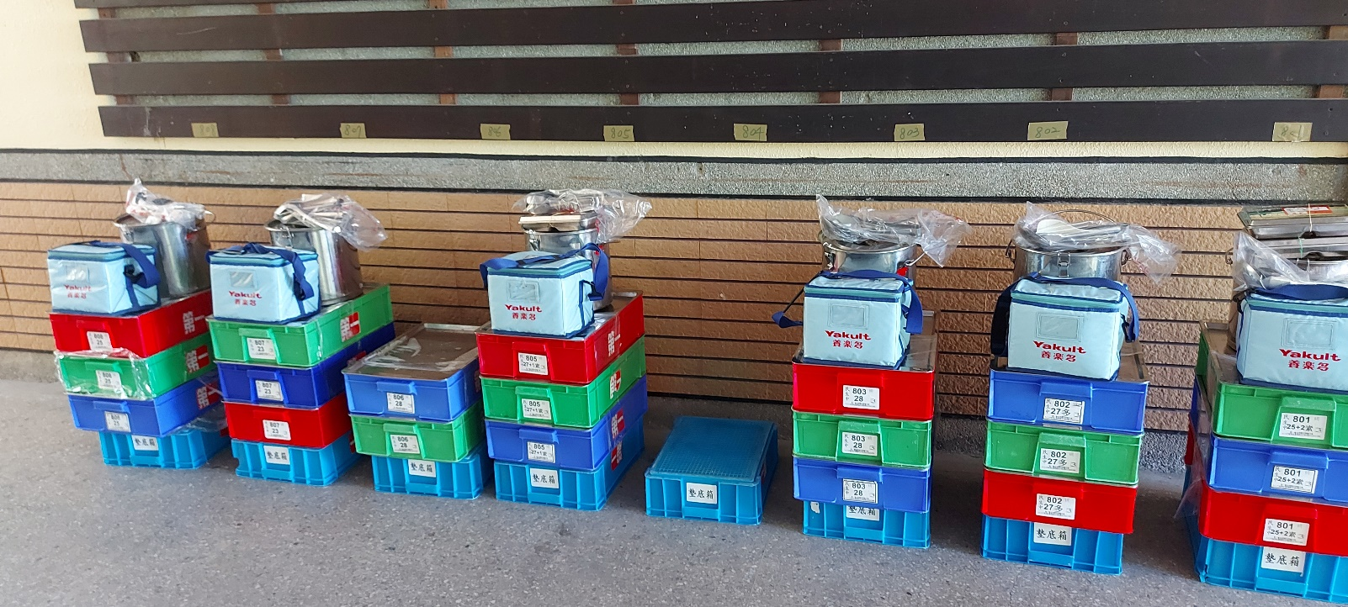
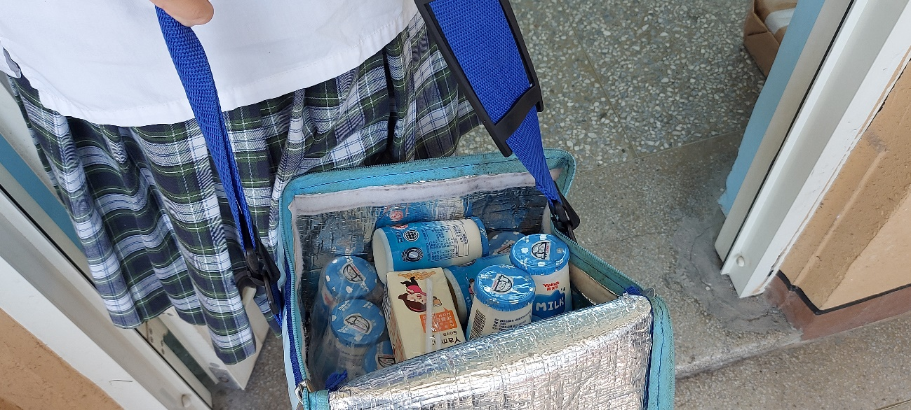
三、日常用餐情形 - 墊底箱、保冷袋

Slide 8
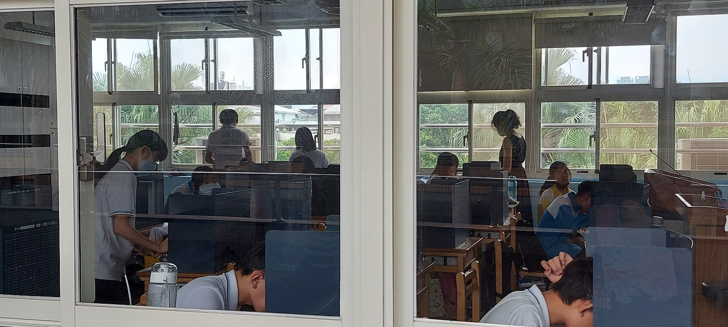
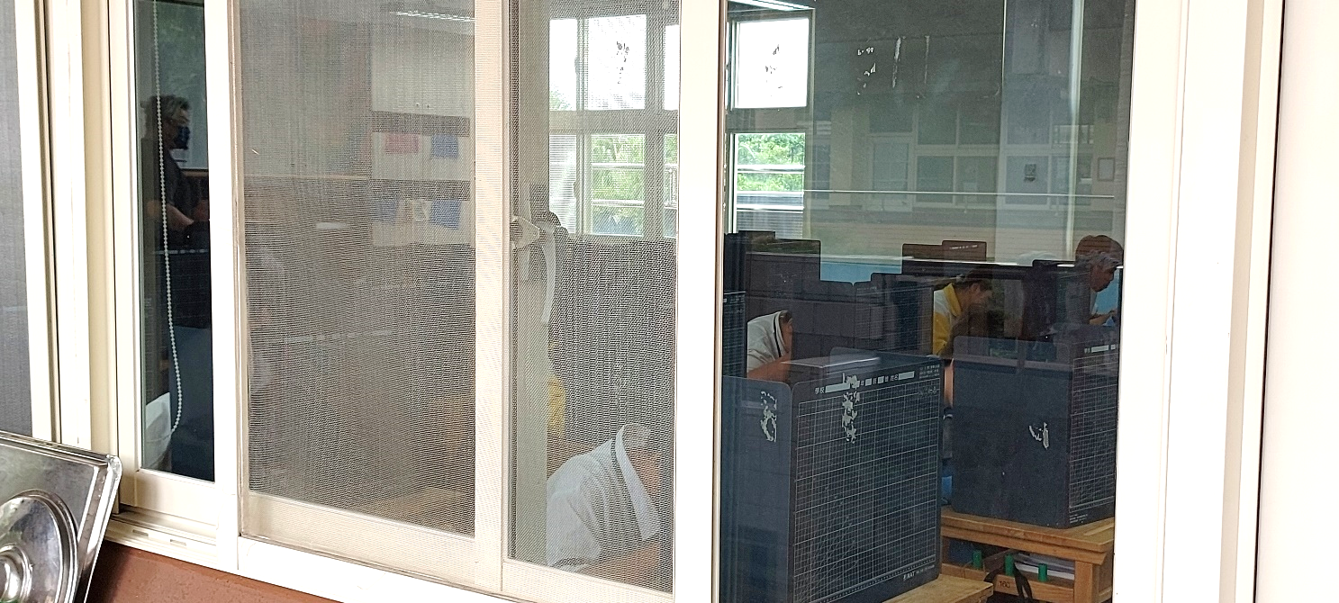
三、日常用餐情形 -
宣導不併桌、不共食

Slide 9
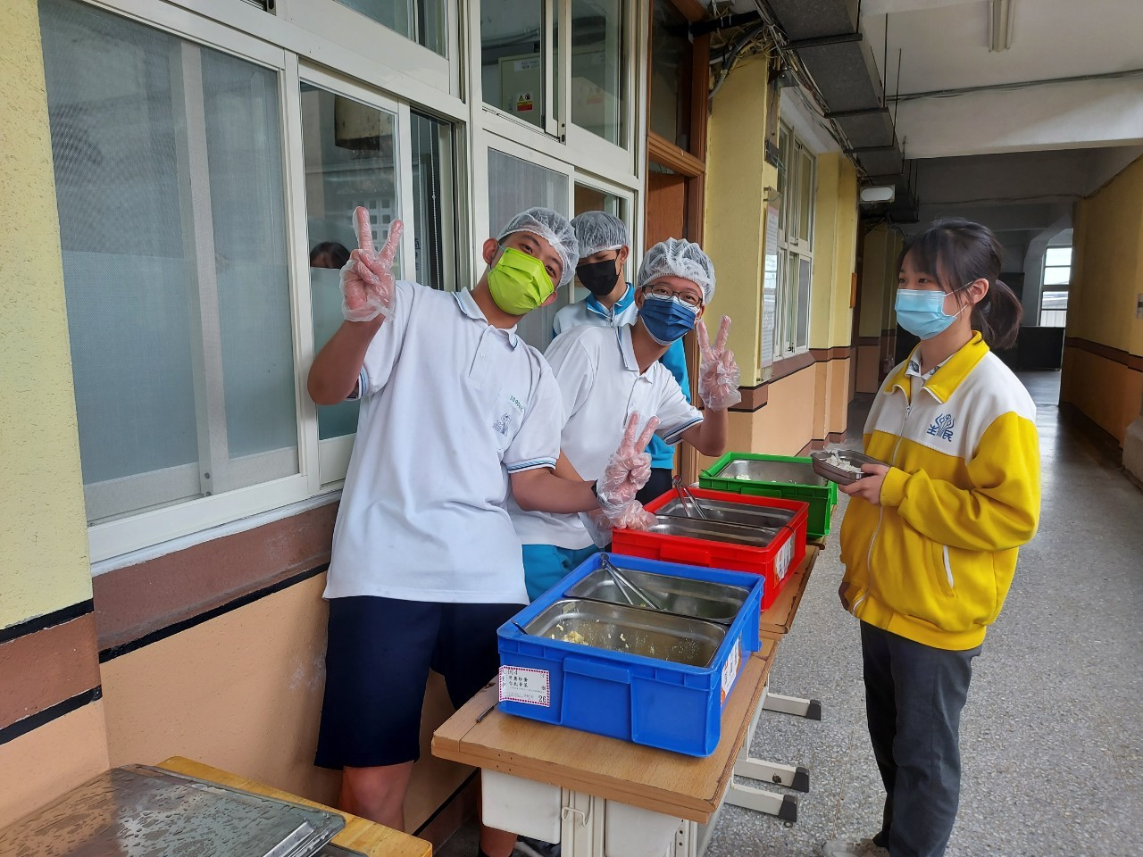
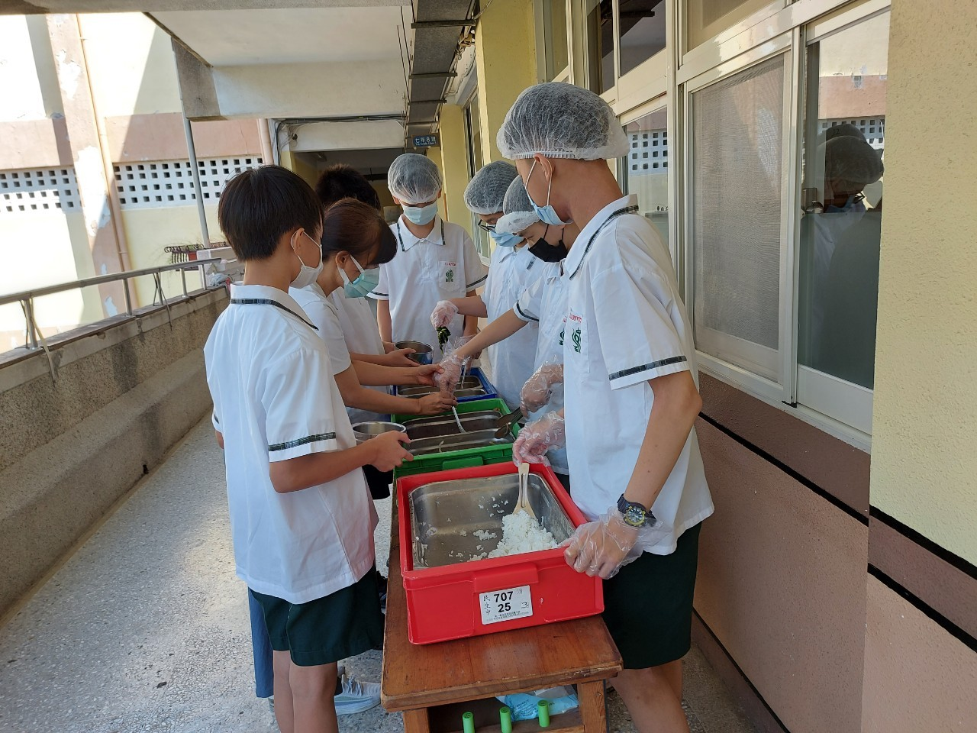
三、日常用餐情形-
打菜戴口罩、手套、學生依序取餐

Slide 10

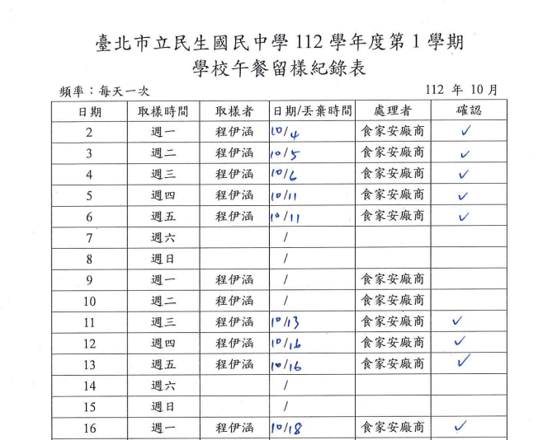
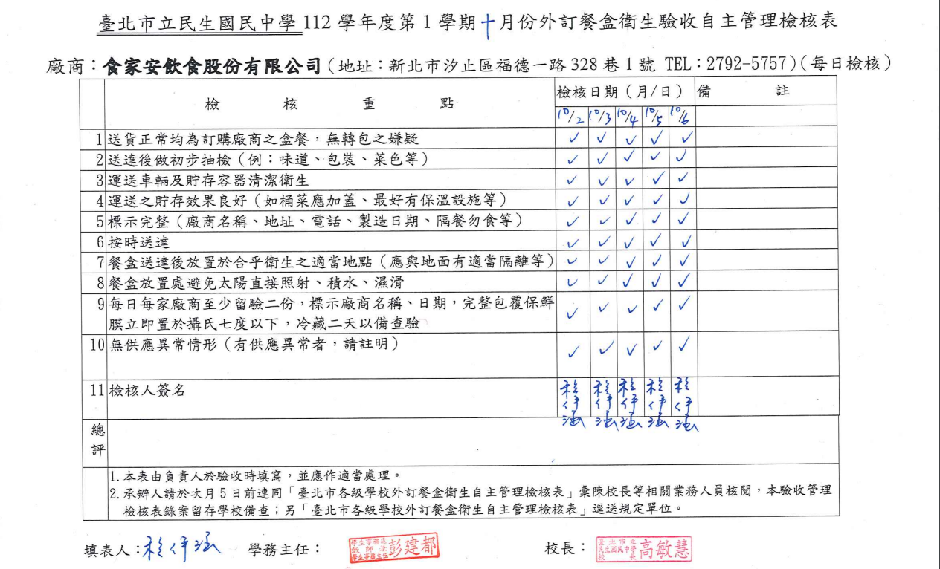
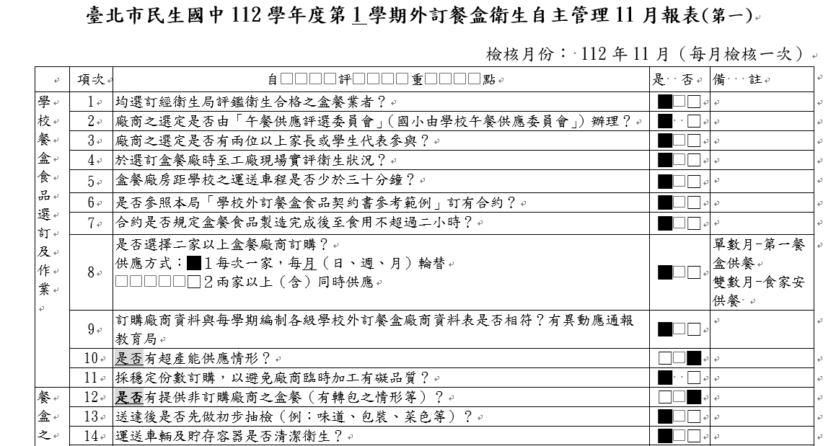
四、檢核回饋說明-表單勾核
外訂餐盒衛生驗收自主管理檢核表(日)
學校午餐留樣紀錄表(日)
外訂餐盒衛生自主管理月報表(月)

Slide 11

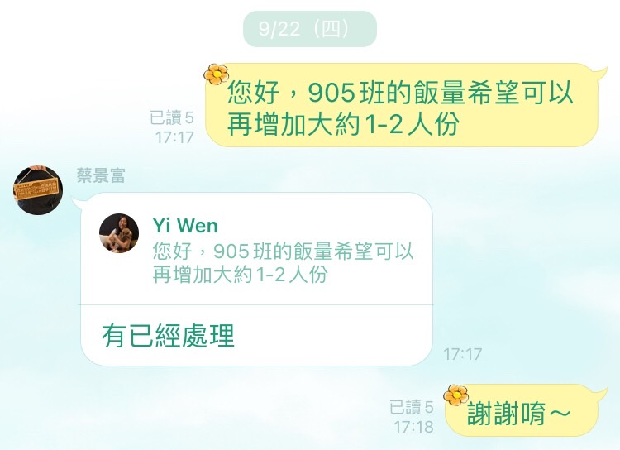
四、檢核回饋說明-供餐聯繫
line即時聯絡

Slide 12

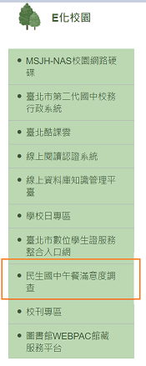
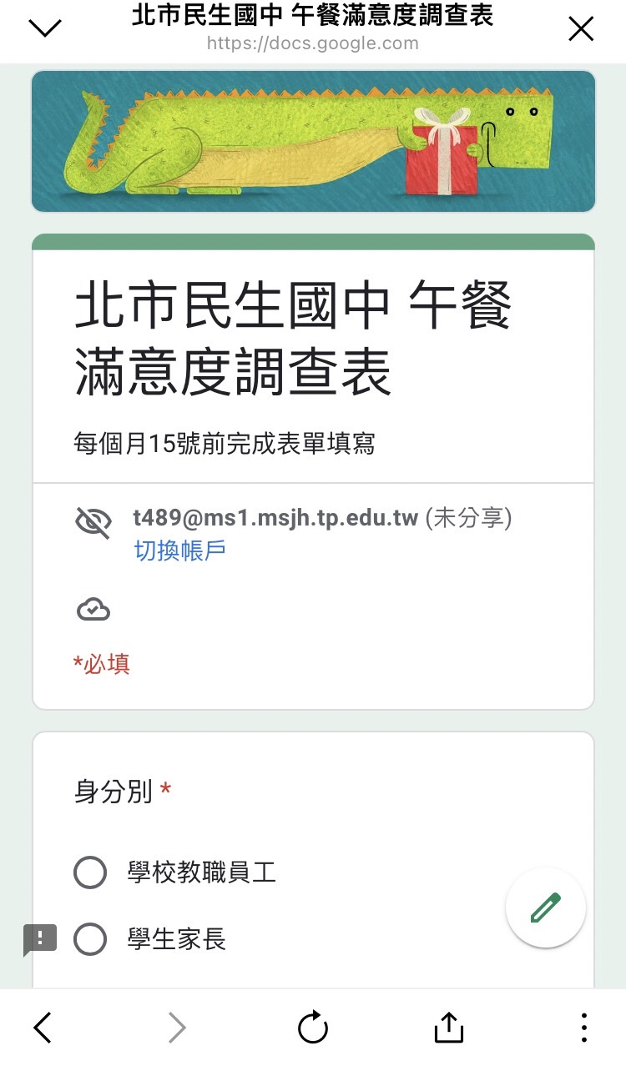
四、檢核回饋說明 滿意度調查
下個月份的上旬進行

Slide 13
四、檢核回饋說明
112學年度第1學期訪廠安排
兩家廠商：
第一餐盒、食家安
訪廠人員：
學務主任、家長代表、衛生組長

Slide 14
六、9-11月 突發情形
食家安
10/5.10/26
第一
11/14.15.27

Slide 15
臨時動議
感謝委員的蒞臨指正

